Slide 1
Process Information
프로세스 정보
06강 요약
2016136092 이상민
2019136067 배수빈
2019136105 이지영

Slide 2
CONTENTS
01 02 03
프로세스
프로세스 계층
프로세스 실행 시간
Process Running Time
System Running Time
User Running Time
Program
Process
ps, top, kill
- Process ID
Process Group
Session
Notes:
http://minheeblog.tistory.com/category/PPT

Slide 3
Process Information
01
프로세스
Notes:
http://minheeblog.tistory.com/category/PPT

Slide 4
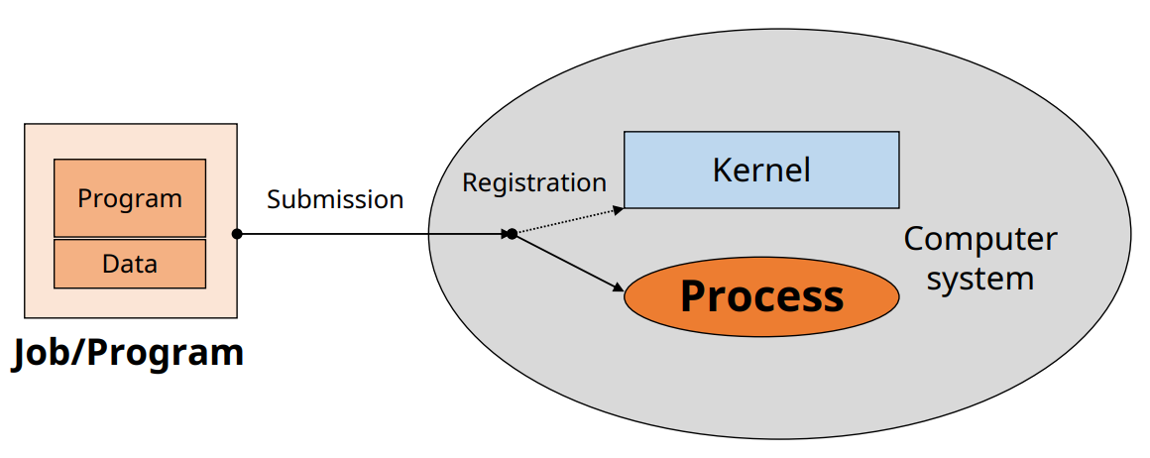
프로세스 (Process)
Process Information
01
프로세스(Process)
프로그램 (Program) VS 프로세스(Process)
실행 할 프로그램 + 데이터(data)
컴퓨터 시스템에 실행 요청 전의 상태
실행이 된(실행 중인) 프로그램
(Running Program)
실행을 위해 시스템(커널)에 등록된 작업
시스템 성능 향상을 위해 커널에 의해 관리 됨.
프로그램 제출
커널에 등록
프로세스가 됨 => 메모리 할당 받음
< Disk >
< Memory >
Notes:
http://minheeblog.tistory.com/category/PPT

Slide 5
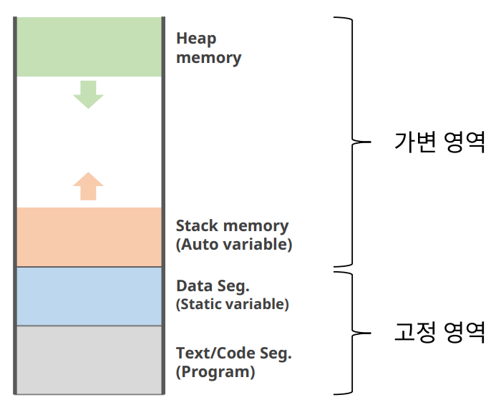
프로세스 (Process)
Process Information
01
메모리 구조
동적 메모리
Local variable
프로그램 실행
데이터
프로그램 코드
Notes:
http://minheeblog.tistory.com/category/PPT

Slide 6
프로세스 (Process)
Process Information
01
Shell commands - Process
ps [options]
현재 실행 중인 프로세스 정보 확인
[options]
-u userid : 특정 사용자의 프로세스 확인
-j : job control format으로 출력(PID, PGID, SID 확인 가능)
top
현재 시스템 내 프로세스 정보 실시간 확인
윈도우 작업관리자 모드와 유사
kill [signal] <pid>
프로세스에게 신호(signal) 전달
[signal]
-9 : 프로세스 강제 종료(SIGKILL)
Notes:
http://minheeblog.tistory.com/category/PPT

Slide 7
Process Information
02
프로세스 계층
Notes:
http://minheeblog.tistory.com/category/PPT

Slide 8
프로세스 계층 (Process hierarchy)
Process Information
02
Process IDs
Process ID
프로세스에 부여된 식별 번호
PID
시스템 내 유일한 번호로 할당 됨.
Parent Process ID
자신을 생성한 프로세스에 부여된 식별 번호
PPID : 부모 프로세스 ID
모든 프로세스는 부모프로세스가 있음
최상위 프로세스 : 커널 (pid = 0)
P1
P2
P2실행
부모 프로세스
Notes:
http://minheeblog.tistory.com/category/PPT

Slide 9
프로세스 계층 (Process hierarchy)
Process Information
02
Process IDs
* User ID vs Process ID vs UIDs of a Process
User ID | Process ID | UIDs of a Process
UID | PID | RUID, EUID, SUID
사용자에게 부여된 식별 번호 | 프로세스에 부여된 식별 번호 | RUID : 최초에 프로세스를 실행한 user의 ID
 |  | EUID : 현재 프로세스가 행사하는 UID
 |  | SUID : 프로세스의 최초의 EUID
Notes:
http://minheeblog.tistory.com/category/PPT

Slide 10
프로세스 계층 (Process hierarchy)
Process Information
02
System calls – Process ID
#include <unistd.h>
pid_t getpid (void);
현재 프로세스 ID(PID) 반환
pid_t getppid (void);
현재 프로세스의 부모 프로세스 ID(PPID) 반환
Notes:
http://minheeblog.tistory.com/category/PPT

Slide 11
프로세스 계층 (Process hierarchy)
Process Information
02
Process Group
Process Group
관련된 프로세스들을 묶은 것
하나의 job 수행을 목적으로 하는 프로세스
예) Shell script 내부 명령어들, 부모와 자식 프로세스 등
Process Group에 전달된 signal은 그룹 내 모든 프로세스에게 전달 됨
Process Group Leader : process group에 속한 프로세스 중 하나
Process Group ID (PGID)
Process group에 부여된 고유 번호
PGID = Process Group Leader의 PID
Process Group
P1
P2
Notes:
http://minheeblog.tistory.com/category/PPT

Slide 12
프로세스 계층 (Process hierarchy)
Process Information
02
System calls – Process Group ID
#include <unistd.h>
pid_t getpgid (pid_t pid);
pid_t getpgrd (void);
pid의 Group ID 반환
int setpgid (pid_t pid, pid_t pgid);
pid 프로세스를 pgid 프로세스 그룹으로 옮김
그룹 이동은 같은 Session내의 그룹만 가능
pid = 0인 경우, 현재 프로세스를 의미
pgid = 0인 경우, pgid를 pid로 설정
Notes:
http://minheeblog.tistory.com/category/PPT

Slide 13
프로세스 계층 (Process hierarchy)
Process Information
02
Session
Session
사용자가 로그인해 작업하고 있는 터미널 단위로 프로세스 그룹을 묶은 것
사용자 로그인 시, 새로운 session이 생성됨
터미널 새로 실행 시
Session 역할 : Process Group과 interrupt unit(e.g. 키보드 입력)을 연결하는 방법 등
Terminal
Session
ㅊ
Process Group1
ㅊ
Process Group2
ㅊ
P1
P2
P10
P11
P3
P12
Notes:
http://minheeblog.tistory.com/category/PPT

Slide 14
프로세스 계층 (Process hierarchy)
Process Information
02
Session
Session
Foreground Process Group
사용자 IO를 수행하는 process group
터미널을 통해 전달되는 signa을 전달받음
Session은 1개의 foreground process group을 가짐
Background Process Group
Foreground process group 외의 process group
Output은 터미널에 출력됨 (단, 입력은 불가)
Session은 0개 이상의 background process group을 가짐
Session Leader : login shell process
Session ID = Session Leader의 ID = SID
Notes:
http://minheeblog.tistory.com/category/PPT

Slide 15
프로세스 계층 (Process hierarchy)
Process Information
02
System calls – Session
#include <unistd.h>
pid_t getsid (pid_t pid);
pid의 Session ID 반환
int setsid (void);
새로운 session 생성
setsid()를 호출한 프로세스가 현재 session leader가 아니면, 새로운 session을 생성하고 생셩된 session의 리더가 됨
단, 생성된 session 은 controlling terminal을 갖지 않음
Notes:
http://minheeblog.tistory.com/category/PPT

Slide 16
Process Information
03
프로세스 실행 시간
Notes:
http://minheeblog.tistory.com/category/PPT

Slide 17
프로세스 실행시간 (Running time of a process)
Process Information
03
프로세스 실행시간
Running Time of a Process
프로세스 실행시간 (Process running time)
System running time + User running time
System running time
Kernel code를 수행한 시간 (System call에 소요된 시간)
User running time
사용자 모드에서 수행한 시간 (사용자 작성 코드를 실행하는데 걸린 시간)
실행시간 측정 및 사용 시간에 따른 요금 부과 등에 활용 가능
Notes:
http://minheeblog.tistory.com/category/PPT

Slide 18
프로세스 실행시간 (Running time of a process)
Process Information
03
System calls – Process running time
#include <sys/times.h>
clock_t times (struct tms *buf);
특정 시점부터 경과한 시간 반환 (Clock tick 단위)
buf : Running time 정보를 저장할 tms 구조체 포인터
tms 구조체
struct tms {
clock_t tms_utime; // user time, 사용자 시간
clock_t tms_stime; // system time, 시스템 시간
clock_t tms_cutime; // user time of children
clock_t tms_cstime; // system time of children
Notes:
http://minheeblog.tistory.com/category/PPT

Slide 19
Process Information
04
출처
Notes:
http://minheeblog.tistory.com/category/PPT

Slide 20
출처
Process Information
04
이미지 & PPT 출처
이미지 : 시스템 프로그래밍 강의자료(Lecture 6. Process information)
PPT : http://minheeblog.tistory.com/category/PPT
Notes:
http://minheeblog.tistory.com/category/PPT

Slide 21
Process Information
THANK
YOU
8팀
Notes:
http://minheeblog.tistory.com/category/PPT

